Slide 1


Az óvodai informatikai nevelés helyzete
a hazai óvodapedagógus képzésben
Katona György
Soproni Egyetem, oktatási rektorhelyettes

Slide 2
Vázlat
Óvodapedagógus képzés Magyarországon
Az óvodapedagógia szak új KKK-ja
Képzők
Képzők – Tárgyak – tantárgyi célok
Belső és külső viták, szakmai megosztottság
Továbblépési lehetőségek az óvodapedagógus képzésben

Slide 3
Óvodapedagógus képzés Magyarországon
1959: felsőfokú óvodapedagógus képzés (Szarvas, Kecskemét, Sopron)
2018: BA alapszak, 6 szemeszter, 14 felsőoktatási intézményben
A magyar óvodapedagógus képzés és az óvodapedagógia minősége nemzetközi szinten is kiemelkedő
Az óvodapedagógia kereteit az ÓNAP rögzíti (363/2012. (XII. 17.) Korm. Rendelet)
Az óvodapedagógus képzés kereteit a KKK rendelet (Képzési és Kimeneti Követelmények 18/2016. EMMI rendelet)
Szakmai szervezet: Óvó- és Tanítóképzők Egyesülete

Slide 4
Az óvodapedagógia szak KKK-ja
Képzési és Kimeneti Követelmények az óvodapedagógia BA szakra:
7.1. Az elsajátítandó szakmai kompetenciák
  Tudás
  Képesség
  Attitűdje:
  Nyitott az újabb hazai és nemzetközi neveléstudományi kutatási eredmények, a módszertani innovációk és az információs és kommunikációs technológiák kínálta lehetőségek megismerésére és alkalmazására.
  Autonómia és felelősség
8.1. Szakmai jellemzők
  A szakképzettséghez vezető tudományágak, szakterületek, amelyekből a szak felépül:
    pedagógia, pszichológia, társadalomtudomány, informatika

Slide 5
Óvóképzők
AVKF - Vác
DE GYFK - Hajdúböszörmény
EJF -Baja
EKE – Eger, Sárospatak, Jászberény
ELTE TÓK - Budapest
GFF PK – Szarvas, Budapest
KE PK - Kaposvár
KRE TFK – Nagykőrös, Budapest
NJE PK - Kecskemét
NYE - Nyíregyháza
PPKE BTK - Esztergom
PTE KPVK - Szekszárd
SOE BPK -Sopron
SZTE JGYPK - Szeged

Slide 6
Gál Ferenc Főiskola - Szarvas
Tárgyak
  Informatika (2000 óta)
  Informatika alapjai
  Számítógépes információ és adatfeldolgozás
Tantárgyi tartalmak:
  Informatika alapfogalmak
  Operációs rendszerek
  Szerzői jogok, szakirodalmi kutatás
  Szövegszerkesztés, táblázatkezelés, prezentációk készítés
  Képszerkesztés
  Internet és hálózati ismeretek
  Mobileszközök és lehetőségek
  Web 2.0 szolgáltatások
Óvodai informatikai nevelés kérdéseit a tárgyak nem érintik

Slide 7
Apor Vilmos Katolikus Főiskola - Vác
2 tárgy:
  Informatika 1.
  Informatika 2.
  Korábban: Alkalmazott számítástechnika és könyvtárinformatika
Informatika 2.
  A könyvtár és az ismeretszerzés
  Az intézményekben használható programok (oktató-, adminisztratív) megismerése és használatuk gyakorlása
  IKT eszközök (számítógép, projektor, interaktív tábla) használatának módszertani áttekintése és használata
Tapasztalat:
  Nappali hallgatók: az óvodai világba az IKT eszközöket nem engednék be
  Levelező hallgatók: a fejlesztés, differenciálás szempontjából előnyt jelent.

Slide 8
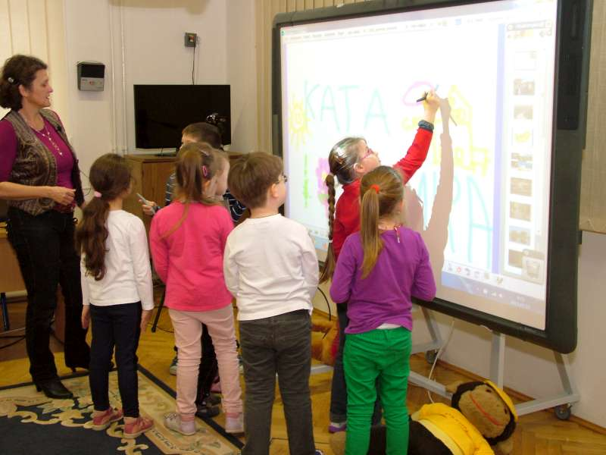
EKE Comenius Campus - Sárospatak
Tárgyak:
  Informatika, Az informatika alapjai (2005 előtt)
  Az informatika óvodai alkalmazásai
  Gyermekinformatika (szv)
Az informatika óvodai alkalmazásai
  Informatikai ismeretek, eszközök az óvodai gyakorlatban
  Az óvodai informatikai nevelés
  Fejlesztő játékok (Bee Bot robot és társai…)
  Az Internet lehetőségei
  Rajzolóprogramok, PowerPoint, Multimédiás szemléltetés
  Feladatsorok interaktív táblára
  Oktatóprogramok használata
  Digitális hátizsák óvodásoknak

Slide 9
Soproni Egyetem BPK - Sopron
Informatika az óvodában
  Információs társadalom
  Kisgyermekkori IKT használat
  Előnyök, hátrányok, veszélyek, félelmek
  Internet használat
  Algoritmikus gondolkodásra nevelés Bee bottal
  Informatikai nevelés helyi nevelési programokban

Slide 10
Szegedi Tudományegyetem
Juhász Gyula Pedagógusképző Kar
Informatika tantárgy blokk:
Digitális pedagógia az óvodában
  Jártasság a pedagógiai munkához szükséges informatikai ismeretekben
  Ismerjék és használják a legfrissebb technológiákat
  Didaktikai eszközként használják az algoritmizálás módszerét pedagógusi munkájuk során
Óvoda és internet
  Az IKT eszközök óvodai használatáról megoszlanak a vélemények
  Az IKT óvodai használata - erősségek, hiánypótlásra szoruló tényezők, lehetőségek
  Hazai és a külföldi elméleti és empirikus munkák alapján a veszélyforrások
  Az óvodai munka során alkalmazható elektronikus fejlesztő- és mérőeszközök
  Pozitív tartalmak, innovatív szemléletű óvodai tevékenységek
Online mérések az óvodában
  Az online mérési lehetőségek elméleti kereteinek megismerése, gyakorlati alkalmazása
  Iskolaérettségi teszt online változata (SZTE Oktatáselméleti Kutatócsoportja online diagnosztikus fejlődésvizsgáló rendszere)

Slide 11
További információk honlapok alapján 1.
ELTE TÓK- Budapest
  A digitális pedagógia gyakorlata
  Digitális alkalmazások kisgyermekkorban
Kaposvári Egyetem PK
  Digitális pedagógia
EKE PK – Eger
  Információs és kommunikációs technológiák
  Az informatika óvodai alkalmazásai
  Elektronikus tanulási környezetek
  Interaktív elektronikus tananyagok tervezése
  Médiainformatika
  Weblapszerkesztés
  Gyermekinformatika
Neumann János Egyetem - Kecskemét
  Informatikai alapismeretek
  Informatikai eszközök a pedagógusmunkában

Slide 12
További információk honlapok alapján 2.
Pécsi Tudományegyetem KPVK – Szekszárd
  Informatika a köznevelési intézményekben
Debreceni Egyetem GYFK – Hajdúböszörmény
  Infokommunikáció
Nyíregyházi Egyetem
  Digitális alkalmazások
PPKE BTK Esztergom
  Informatika
  Informatika alkalmazása
Károli Gáspár Református Egyetem
  Informatika
Eötvös József Főiskola
  N.a.

Slide 13
Informatikai nevelés a képző intézményekben
14-ből legalább 10 felsőoktatási intézményben a képzés része
A téma tárgyalása komoly különbségeket mutat:
  Tantárgyi nevekben
  Tantárgyak számában
  Tantárgyi tartalmakban
  A feldolgozása mélységben

Slide 14
Külső és belső viták
„A diákok már túlságosan függővé váltak a papírtól. Nem tudják, hogyan kell írni palatáblán” (1815, Iskolaigazgatók Szövetsége)
Értékféltők vs. innovátorok
Kompetensek vs. kompetencia hiányosok
Technofóbok vs. technofilek
Pszichológusok vs. pedagógusok
Tanszékek vs. tanszékek
Egyetemek vs. szakma
ÓNAP vs. helyi kezdeményezések
„Azt szokták mondani, hogy a tévézés növeli a műveltséget, a tájékozottságot, a számítógép használata gyorsítja a reakcióidőt. Ez mind szemenszedett marhaság. Ami a képernyőről érkezik, illúzió, másra van szükség. Attól, hogy valaki rengeteget tévézik, nem nő a szókincse és nem fejlődik a beszédkészsége.” (V.T.)

Slide 15
Továbblépési lehetőségek
Belső viták lefolytatása
Szakmai konszenzusra törekvés
Képzési tartalmak koordinációja
ÓNAP, DOS megújítása
Gyakoribb párbeszéd

Slide 16
Köszönöm figyelmüket!

